Slide 1
데이터 과학 입문 7조
PRESENTATION
20183217 나영민
20183226 신희진
20183228 양희성
여
행
을
떠
나
자

Slide 2
Presenst of the D.S.I Team 7 by N.Y.M
80%
A+ 기대수치
A+ 가능수치 2.3%
75%
대세는 해외여행??
- 점점 늘어나는 출국자 수
어디가 많이? 어디를 많이?
- 각 지역별 해외여행 경험 및 횟수
- 가장 많이 여행가는 해외도시
안녕하세요!
발표를 맡은
20183217 나영민 입니다
어디가 좋지??
- 7조가 추천하는 여행지

Slide 3
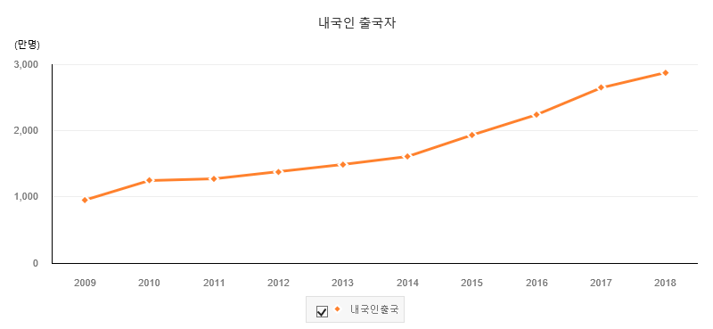
7조 News
3배 증가!!
LIVE
2870만
949만
엄청난 소식
내국인 출국자 수 9년 동안 300% 이상 증가

Slide 4
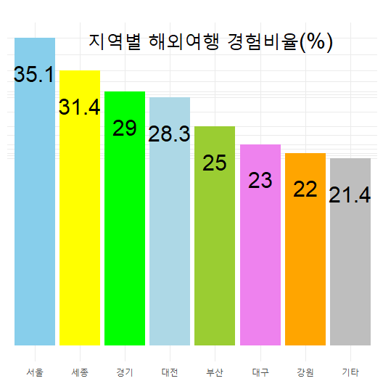
어디가 많이? -각 지역별 해외여행 경험 및 횟수
서울 - 35.1 %
세종 - 31.4 %
경기 - 29%
대전 - 28.3%
부산 - 25%
대구 - 23%
강원 - 22%
기타 - 21.4%

Slide 5
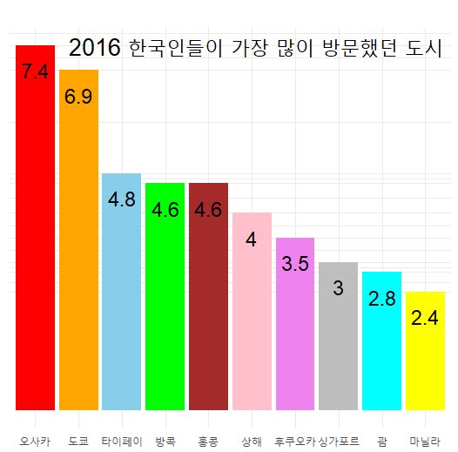
어디를 많이? -가장 많이 여행가는 해외도시
오사카 - 7.4 도쿄 - 6.9
타이페이 -4.8 방콕 - 4.6
홍콩 - 4.6 상해 - 4
후쿠오카 - 3.5 싱가포르 - 3
괌 - 2.8 마닐라 - 2.4
단위:%

Slide 6
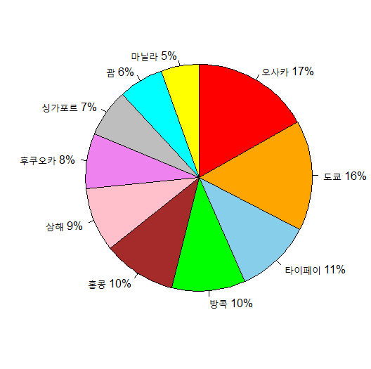
어디를 많이? -가장 많이 여행가는 해외도시

Slide 7
어디로 가야할까?
과연 우리는
그렇다면,
그렇다면,
과연 우리는
어디로 가야할까?
7조가 추천하는 세계여행지!!

Slide 8
7조가 추천하는 여행지는?
.
500
오사카
PPT 템플릿 무료 다운로드 기간 : 2100년 12월 31일, 추후 100년 연장

Slide 9
TEAM LTE
1/30page
오사카를 추천하는 이유
#
연관검색어
오사카 맛집 오사카성 오사카 등불축제 유니버셜 스튜디오
무임승차자 신고
검색결과
거리가 가깝다.
관광명소가 많다. Ex. 도톤보리, 유니버셜 스튜디오 등
맛있는 먹거리가 많다. Ex. 라멘, 스시, 오코노미야끼
사람들이
많이 가는데에는
이유가 있다!!
1
2
3
P18
P26
P9

Slide 10
그런 정보 어디서 얻었어?
출처
네이버, E-나라지표
http://www.index.go.kr/main.do?cate=6
https://n.news.naver.com/article/144/0000469585
네
이
버
E-나라지표
SEND
,
7
조
나
영
민
,
신
희
진
SPACE
양
희
성
감사합니다!!

